Slide 1
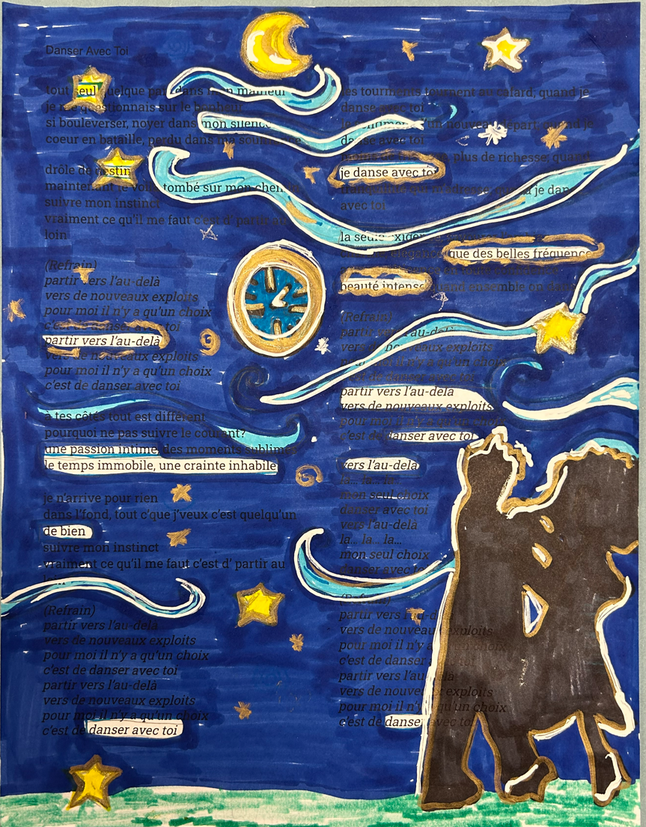
Blackout Poem Project
Manie Musicale 2025
By, Alicia Dunbar

Slide 2
TEACHER NOTES:
BEFORE planned activity:
Show lots of examples of Blackout Poems
(Slides #3 - 6)
Discuss what a Blackout Poem is:
Look at all those examples. They are all very different, but they all have some things in common. Can you tell what makes all of these papers “Blackout Poems”?
Individual words and/or short phrases from a page of text that create a message
Something visual that hides the rest of the words of the text and reinforces the meaning of the poem
Images that relate to the meaning of the poem
Colors that relate to the meaning of your poem - you do not need to use black!
You are NOT trying to write sentences!
You do NOT need to be a super talented artist! (Look at the examples!)

Slide 3
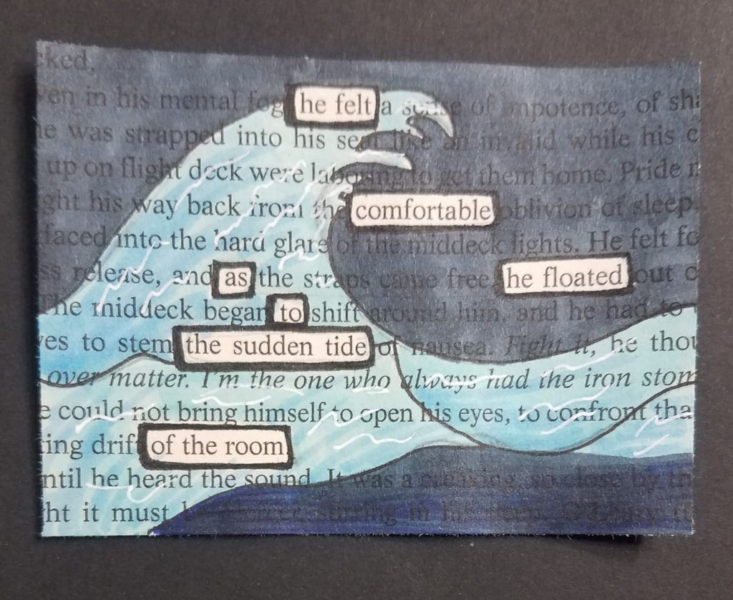
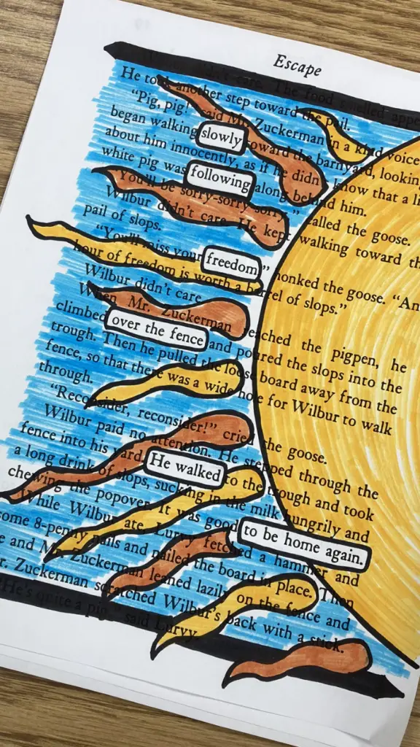
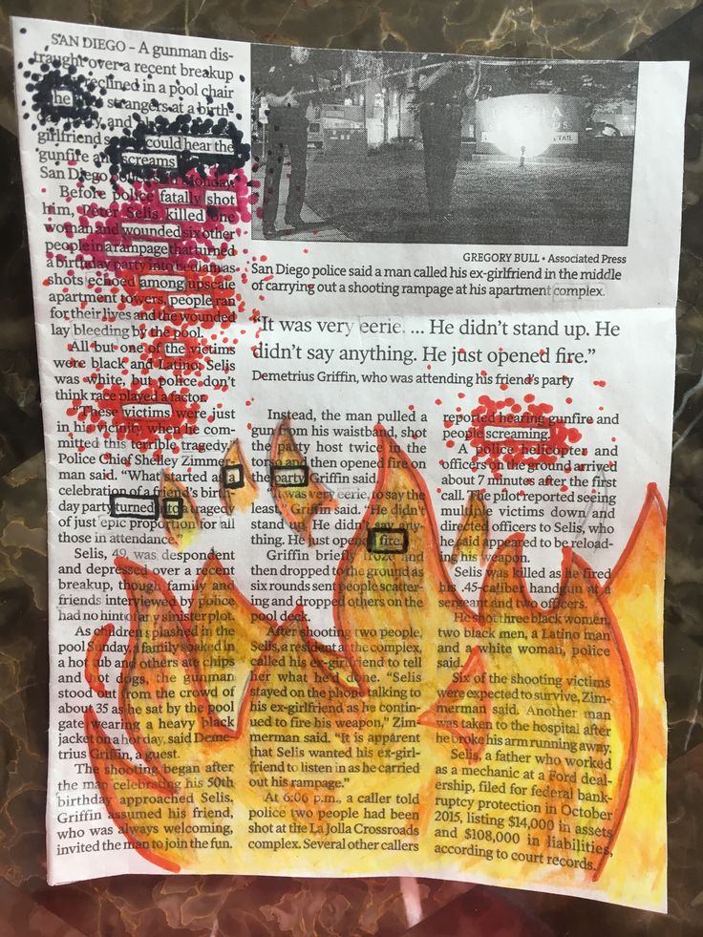

Slide 4
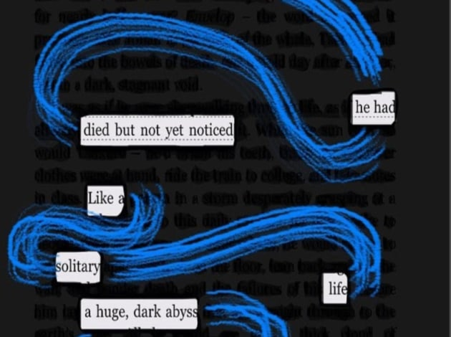
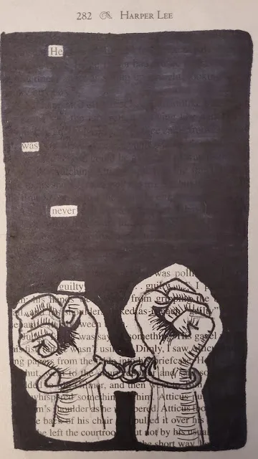
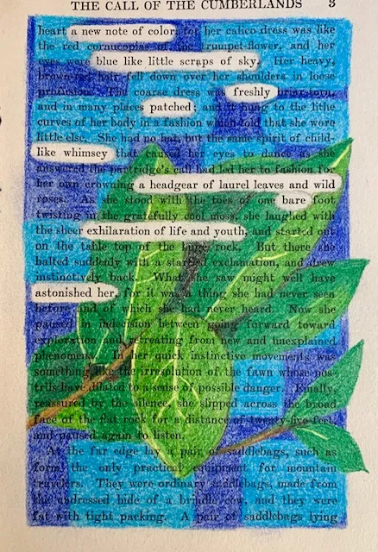

Slide 5
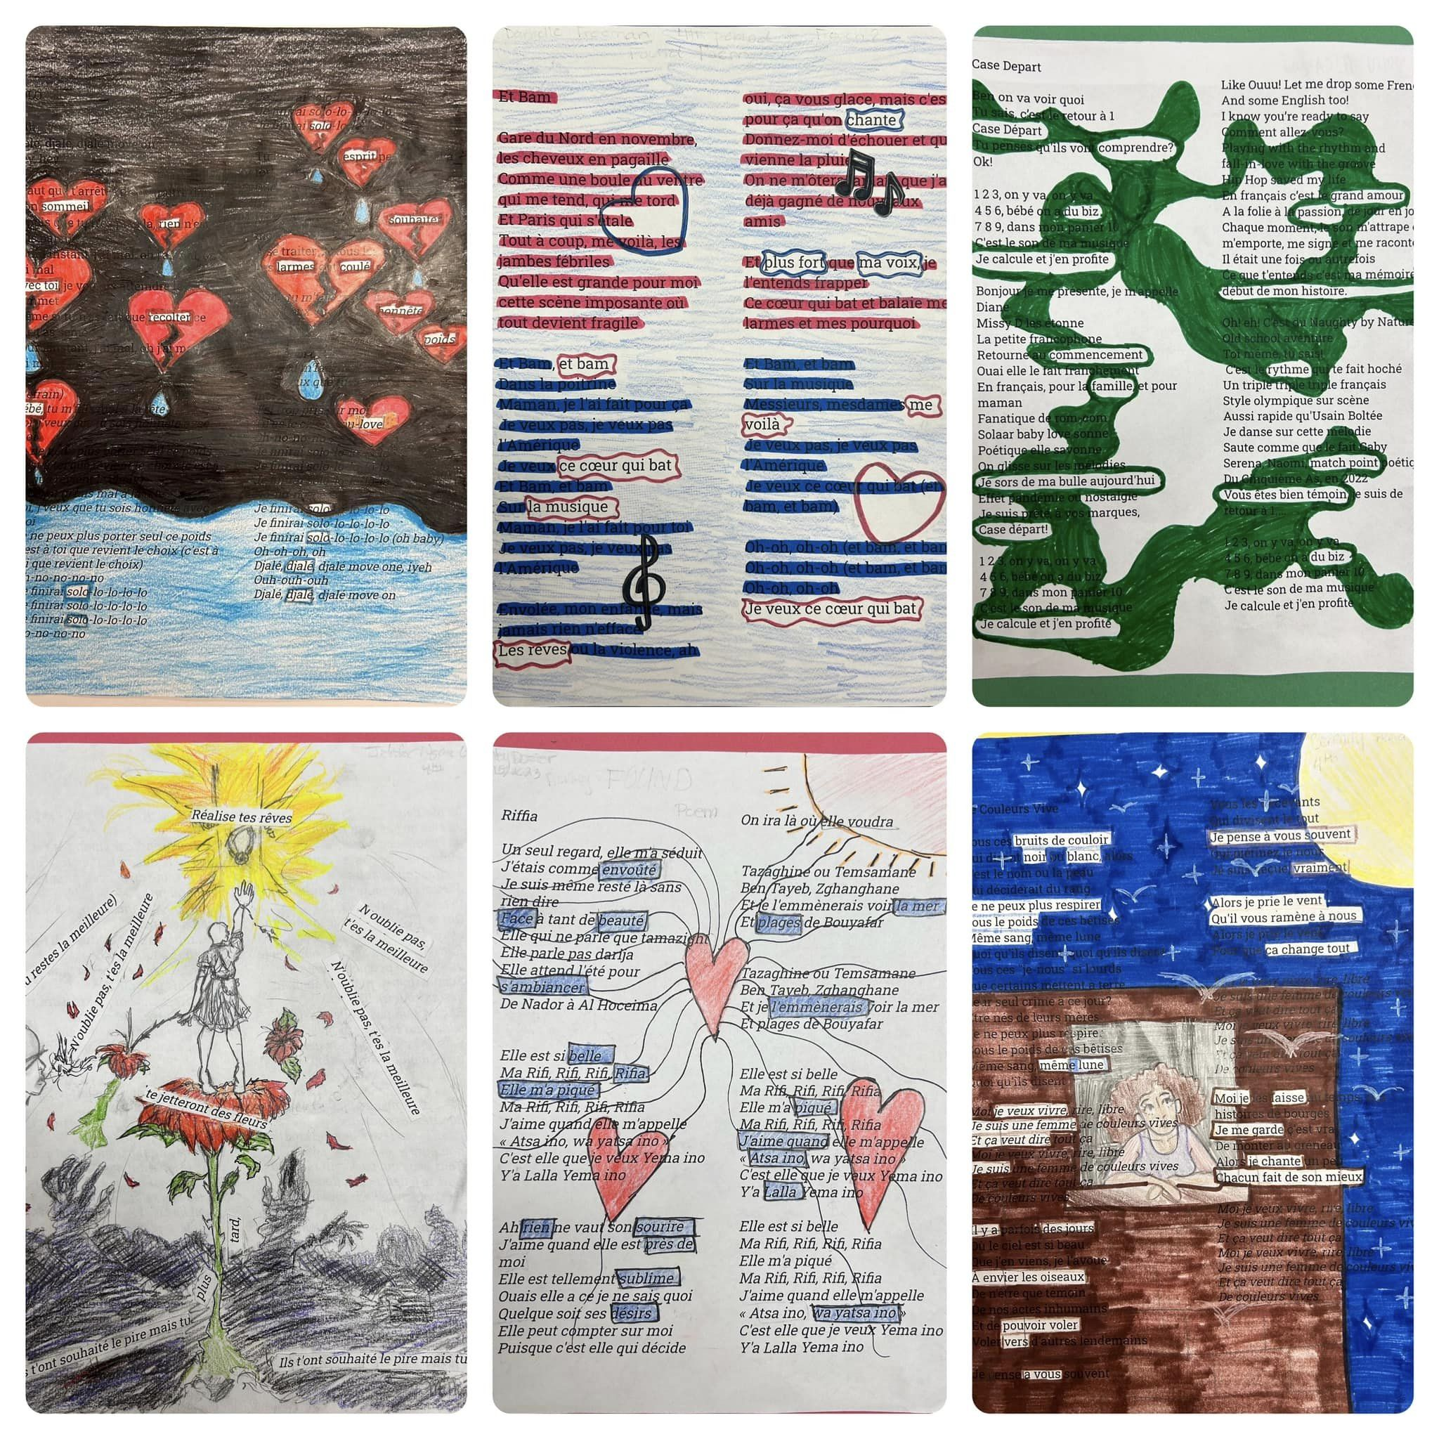

Slide 6
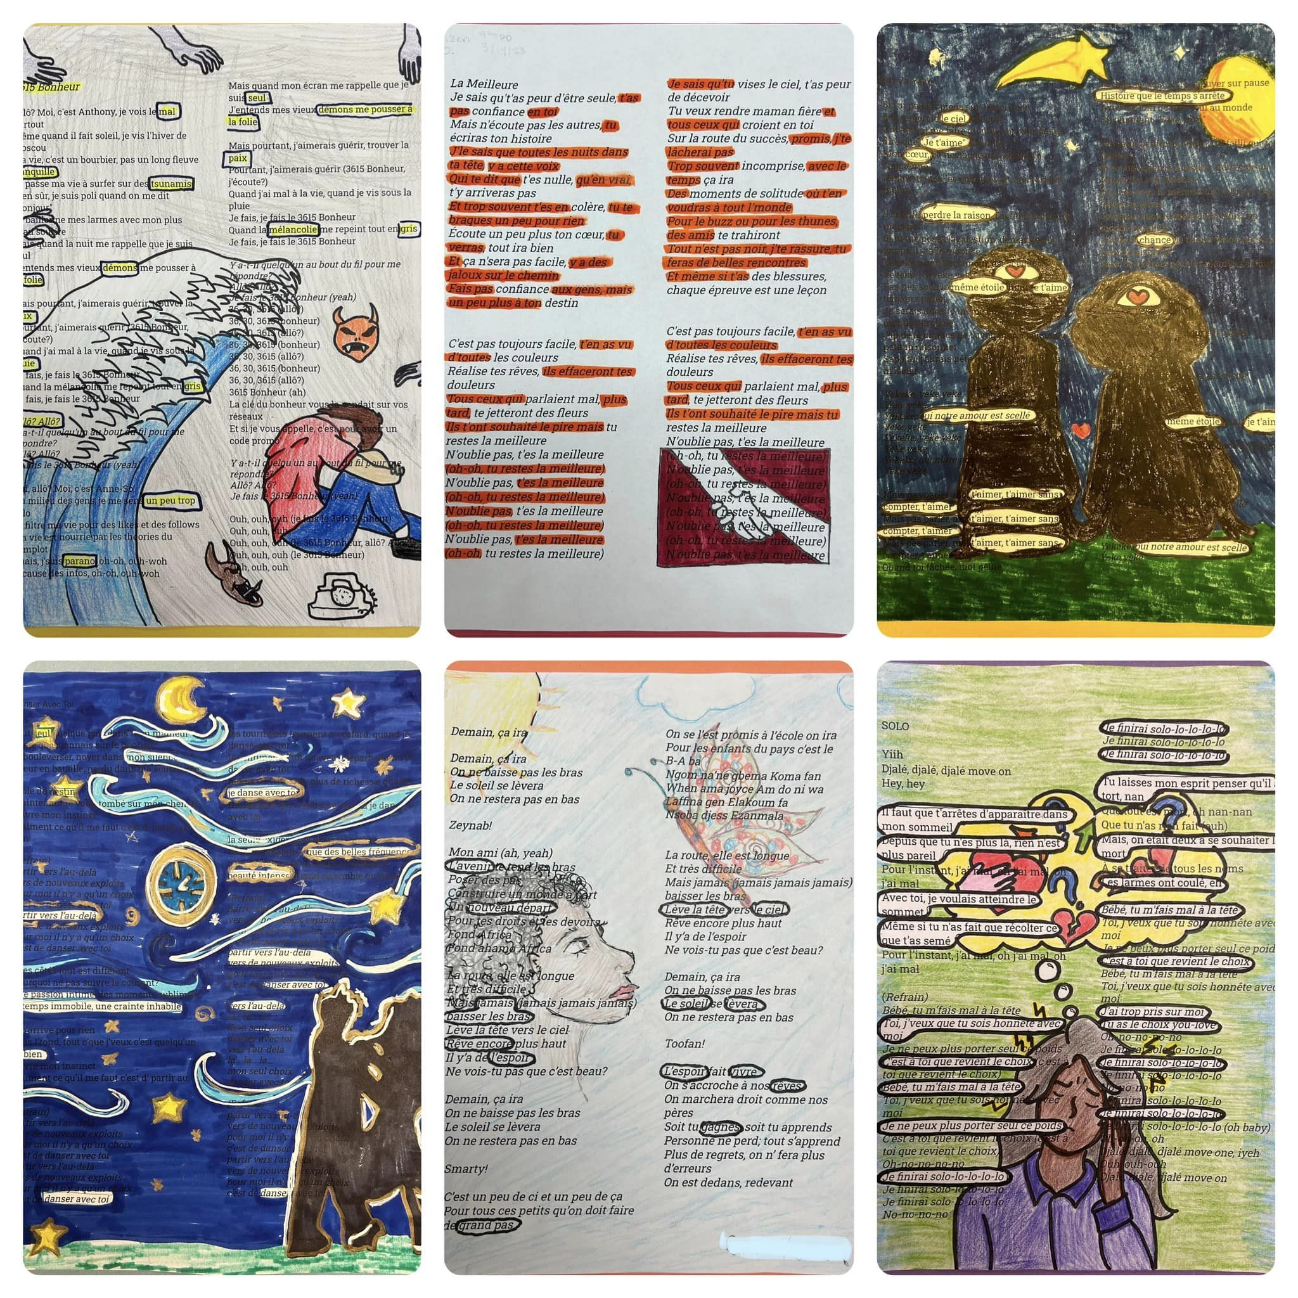

Slide 7
Day 1 of Planned Activity:
Have students select 1 song from Manie.
Give every student the lyrics for that song for planning. You decide if they need both French & English. It’s just important that the students really understand the message of the song they choose.
English & French lyrics Doc
This is for student reference & to plan poem by reading, highlighting, etc.
French only lyrics enlarged for poem (Slides 16-30)
I enlarged Linda Rowland’s original document as much as possible for each song.
Students use this for the final draft of their poem.
Explain the required elements for the poem:
Minimum of 8 words/phrases (can be more, but not less)
Poem words/phrases must POP!!
The remaining words are obscured: blacked out (but don’t have to use black)
The COLORS you choose and the IMAGES you create should reinforce the message of the words
NOTE: Some wanted to express the main message of the song while others found a different meaning in the words they pulled. Either is awesome!

Slide 8
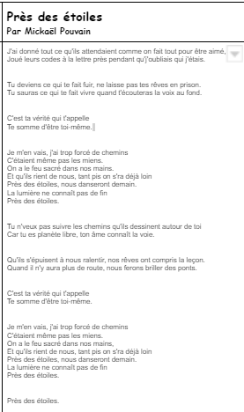
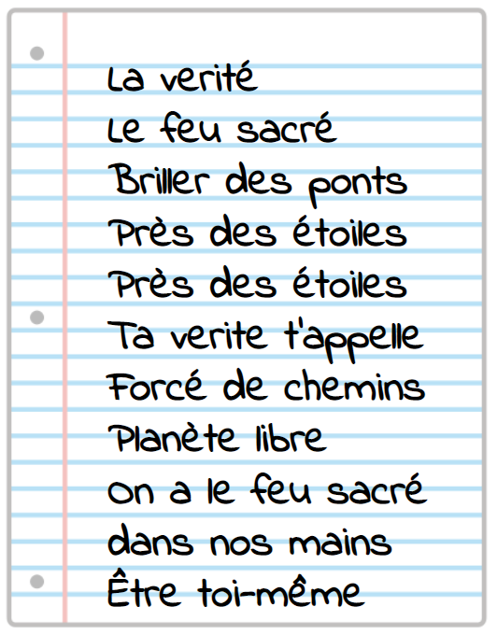
Tell students:
Skim the French lyrics. In your notebook or on your planning paper write at least 20 words/phrases that pop out to you. Don’t worry if they are connected - just whatever you feel pulled to write down.
Read through your list & see if you can find a message in them. Sometimes the message goes along with the main theme of the song. Sometimes you will find you can create a different message by the words you select.
Example: I chose Près des Étoiles by Mickaël Pouvain (MM 2023)

Slide 9
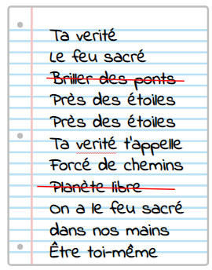
What words and phrases make sense together?
Cross out any words that don’t really fit.
If a word is repeated & you want to include it multiple times, you can.
Remember: You are NOT trying to write sentences! The words will stay on the page where they appear in the song. You are finding a collection of words & phrases that work together to create a message.
Your final should include AT LEAST 8 words and/or phrases. You can have more, but not less.

Slide 10
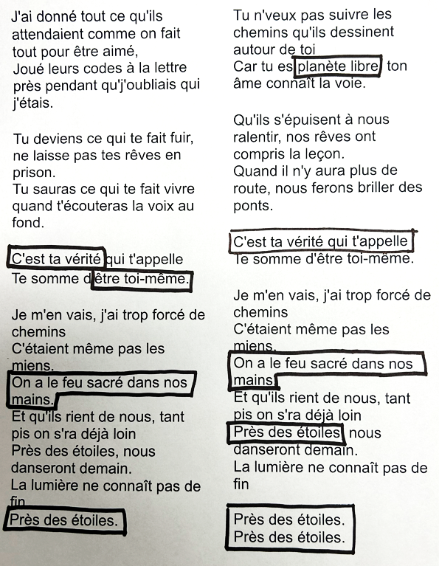
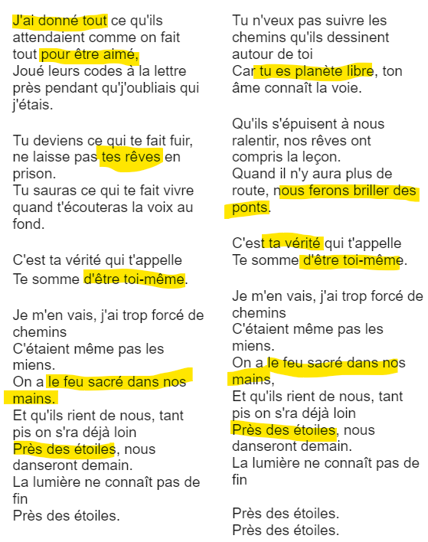
Day 2 of Planned Activity:
Box out or circle or highlight the words on your final lyrics sheet.
Examples:

Slide 11
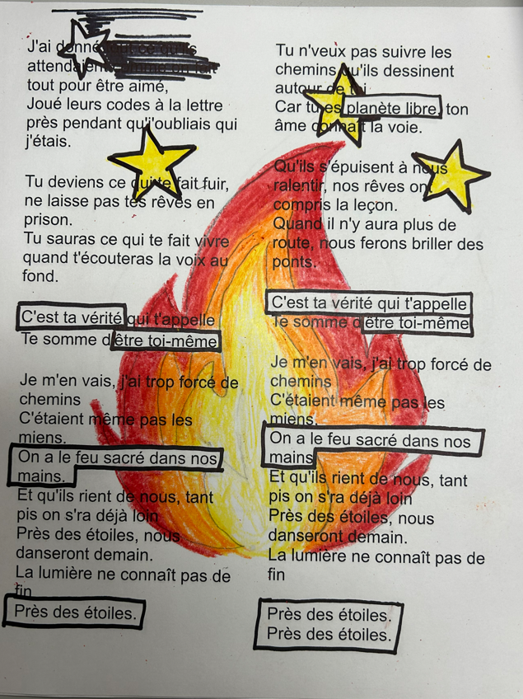
Now start adding images that reinforce your message.
Example:

Slide 12
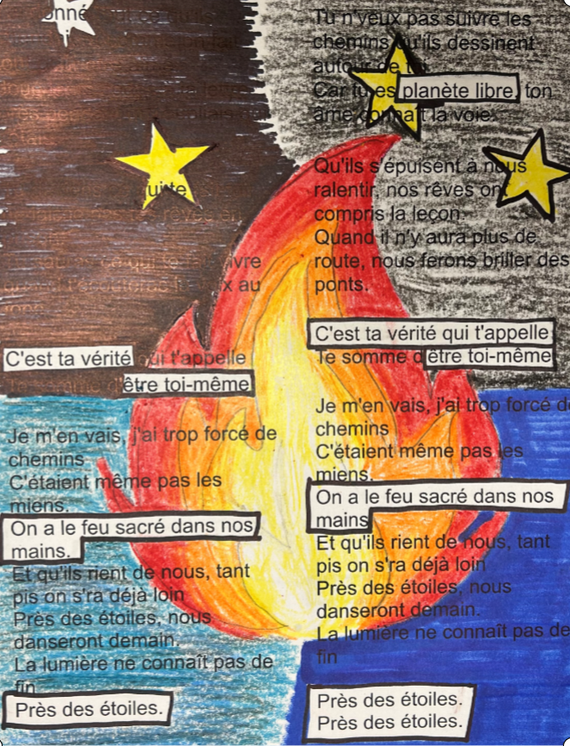
Hide the rest of the words of the song behind your images and a background.
Your background does NOT need to be black, even though it is called a “Blackout Poem”!
Your background can completely hid the other words OR it can just make them harder to see.
Examples: These are 4 different background ideas

Slide 13
FIVE POINT SCORING RUBRIC
5 Points – (a WOW product) 90 - 100
All requirements are evident and EXCELLENT
VERY neatly done and EXTREMELY well organized
LOTS of creativity and visual reinforces message
Poem words POP!
Completed on time
4 Points – (What is EXPECTED) 80 - 89
All requirements are evident
Neatly done and organized
LOTS of creativity and visual reinforces message
Poem words are evident
Completed on time
3 Points – (Almost what is EXPECTED) 70 - 79
Missing 1 - 2 requirements
Neatly done and organized
Some creativity and visual compliments message
Completed on time
2 Points – (Sort of what is EXPECTED) 60 - 69
Missing 3 - 4 requirements
Sloppy or incomplete and somewhat organized
Little creativity and visual doesn’t reinforce message
Completed on time
1 Point – (Below what is EXPECTED) Up to 59
Many of the requirements are MISSING
VERY POORLY done and POORLY organized
Little to no creativity and visual is POORLY DONE
Completed on time
0 Points – (Does not meet standards) NTI / 0
Un-scorable or no product

Slide 14
Follow-up Activity ideas:
Gallery Walk
Compare/Contrast
Present
Writing Assignment: Explain your poem
Art/Literary Contest
Questions? Suggestions?
Email me!
Alicia Dunbar
alicia.dunbar@gcpsk12.org

Slide 15
The Blackout Poem Lyrics
for each song are on slides 16 - 30.
Lyrics are only in French for this activity.
Lyrics have been formatted to fill one page as completely as possible.
The only songs I did not include are:
Mizik
Comment te dire adieu (Chanson Tribute)
They were too hard for me to fit well on a page.

Slide 16
Attention, j'arrive, tema le charisme
Mets pas dans ta story, j'suis blacklisté sur Bérize
Sur le côté VIP, que des dix sur dix
J'suis dans la zone à risque
Han, han, han
J't'ai vue sur le périph', tu faisais la timide
Tu m'as vu sortir d'un bolide à six chiffres
J'ai vu ton sourire donc tu n'es pas timide
J'ai beaucoup d'ennemis, j'vais remonter la vitre
Dans le fond tu le sais, j'fais ça pour te garder près de moi
Mon bébé, tu m'connais, j'fais ça pour te garder près de moi
Dans le fond tu le sais, j'fais ça pour te garder près de moi
Mon bébé, tu m'connais, j'fais ça pour te garder près de moi
Je vais te le dire d'une façon plus poétique
T'es mon oasis dans cette capitale aride
Capitale aride, alors on s'éclipse
Dans la zone à risque
Han, han, han
J't'ai vue sur le périph', tu faisais la timide
Tu m'as vu sortir d'un bolide à six chiffres
J'ai vu ton sourire donc tu n'es pas timide
J'ai beaucoup d'ennemis, j'vais remonter la vitre
Dans le fond tu le sais, j'fais ça pour te garder près de moi
Mon bébé, tu m'connais, j'fais ça pour te garder près de moi
Dans le fond tu le sais, j'fais ça pour te garder près de moi
Mon bébé, tu m'connais, j'fais ça pour te garder près de moi
À mes côtés, à tes côtés
À mes côtés, à tes côtés
À mes côtés, à tes côtés
À mes côtés pour l'éternité
À tes côtés, à mes côtés
À tes côtés pour l'éternité
À tes côtés, à mes côtés
À mes côtés pour l'éternité
J't'ai vue sur le périph', tu faisais la timide
Tu m'as vu sortir d'un bolide à six chiffres
J'ai vu ton sourire donc tu n'es pas timide
J'ai beaucoup d'ennemis, j'vais remonter la vitre
Dans le fond tu le sais, j'fais ça pour te garder près de moi
Mon bébé, tu m'connais, j'fais ça pour te garder près de moi
Dans le fond tu le sais, j'fais ça pour te garder près de moi
Mon bébé, tu m'connais, j'fais ça pour te garder près de moi
Tu faisais la timide
Bolide à six chiffres
Sois pas timide
Remonter la vitre

Slide 17
Oh elles sont immenses, mes racines
Un mélange, multiple et sublime
Qui tisse les liens comme un drapeau
Métisse les liens comme un flambeau
Moi je vivrai en nomade
Jusqu'au bout du monde
Du monde
Moi je vivrai sans bagages
Pour mieux comprendre le monde
Le monde
Je suis la Blanche
Comme ils m'appellent
Parfois la Noire
Comme ils aiment me faire savoir
Et si ma peau, brille au soleil
C'est qu'il y a toutes les couleurs qui se mêlent
Les couleurs qui se mêlent
La Blanche, La Blanche
Je suis la Blanche
Comme ils m'appellent
Parfois la Noire
Comme ils aiment me le faire savoir
Mais si ma peau, brille au soleil
Elle n'a pas la couleur de l'ébène
Je suis la Blanche
À l'Afro miel
Parfois la Noire
Aux yeux bleus comme le ciel
Mais si je danse sur Dibango
Je chante Vesoul et Bruxelles
Pareil, pareil
Je suis la Blanche
À l'africaine
J'ai beau le savoir
Ce mot me fait de la peine
Car si pour mes frères
Je suis étrangère
Quelle est ma place
Ma place sur cette Terre?

Slide 18
Minimum ça
Chérie, moi, j'ai-
Mérité le repos, minimum ça
VHR Vito, minimum six
Millions sur le té-cô, minimum trois (trois, trois)
Ah minimum ça
Mérité le repos, minimum ça
VHR Vito, minimum six
Millions sur le té-cô, minimum trois (trois, trois)
Ah minimum ça
[Post-refrain]
Bina kotazo, dix sur dix, c'est la notation
Allez bina kotazo, j'suis numéro uno sans prétention
[Couplet 1]
Chérie, en vrai, j'ai reçu les contrats
Donc, je négocie, t'inquiète, j'ai les contacts
Pour changer, je n'ai pas de comptes à rendre
J'agis comme si j'avais deux, trois comptes en Suisse
[Pré-refrain]
J'suis pas mauvais (j'suis pas mauvais)
Nan, j'suis pas mauvais (j'suis pas mauvais)
J'suis pas mauvais (j'suis pas mauvais, non j'suis pas, ah ah)
[Refrain]
Chérie, moi, j'ai-
Mérité le repos, minimum ça
VHR Vito, minimum six
Millions sur le té-cô, minimum trois (trois, trois)
Ah minimum ça
Mérité le repos, minimum ça
VHR Vito, minimum six
Millions sur le té-cô, minimum trois (trois, trois)
Ah minimum ça
Encore
Post-refrain]
Bina kotazo (kotazo), dix sur dix, c'est la notation
Allez bina kotazo, j'suis numéro uno sans prétention
[Couplet 2]
Justicе de Dieu y en a
Tu pеux laisser tomber bout-mara
J'ai dit : "justice de Dieu y en a"
Repos bien mérité pour moi
[Pré-refrain]
J'suis pas mauvais, (j'suis pas mauvais)
Non, j'suis pas mauvais, (j'suis pas mauvais)
J'suis pas mauvais (j'suis pas mauvais, nan j'suis pas, ah ah)
[Refrain]
Chérie, moi, j'ai-
Mérité le repos, minimum ça
VHR Vito, minimum six
Millions sur le té-cô, minimum trois (trois, trois)
Ah minimum ça
Mérité le repos, minimum ça
VHR Vito, minimum six
Millions sur le té-cô, minimum trois (trois, trois)
Ah, minimum ça
[Outro]
Encore
Mais oui
On y va, c'est
Encore
Repos, minimum ça
Vito, minimum six
Té-cô, minimum trois
Ah, minimum ça
Repos, minimum ça
Vito, minimum six
Té-cô, minimum trois

Slide 19
Tous les chemins mènent à toi
Des années que j'suis parti
Le temps va si vite j'ai du mal à y croire
Je t'ai pas trop écrit
Aujourd'hui des milliers de kilomètres nous séparent
Je sais que tu m'en veux,
j'ai mis le feu à nos adieux, nos au revoir
J'ai voyagé en laissant tout derrière moi
Sur mon trajet j'ai vu toutes sortes d'endroits
Mais les paysages défilent
Et partout dans les villes je te vois
Tous nos souvenirs tu sais je m'en rappelle
On rêvait d'aventures
On chantait jusqu'au lever du soleil
Cabrel dans ta voiture
Mais le bonheur je l'ai cherché là-bas
pendant des heures alors qu'il était juste là
J'ai fait le tour du monde entier
Je me sens nul part chez moi
Je me suis perdu tard dans les rues
Car tous les chemins mènent à toi
J'fais demi tour vite pour rentrer
et te serrer dans mes bras
À chaque virage je vois ton visage
car tous les chemins mènent à toi
Mon cœur bat si vite
J'aperçois ton appart'
à l'autre bout du trottoir
Mais tout paraît si vide
T'as dû changer de vie
mais comment t'en vouloir?
Pour te retrouver je montre ton portrait
à tous les passants dans la gare
J'ai rencontré des fous,
des sages et des rois
Tous me demandaient
ce que je faisais loin de chez moi
Ils m'ont dit écoute moi petit,
Si c'est tout pour toi cette fille, retrouve là
Tous nos souvenirs tu sais je m'en rappelle
On rêvait d'aventures
on chantait jusqu'au lever du soleil
Cabrel dans ta voiture
Mais le bonheur je l'ai cherché là-bas
Pendant des heures alors qu'il était juste là
J'ai fait le tour du monde entier
Je me sens nul part chez moi
Je me suis perdu tard dans les rues
Car tous les chemins mènent à toi
J'fais demi tour vite pour rentrer
et te serrer dans mes bras
À chaque virage je vois ton visage
Car tous les chemins mènent à toi
J'ai fait le tour du monde entier
Je me sens nul part chez moi
Je me suis perdu tard dans les rues
Car tous les chemins mènent à toi
J'fais demi tour vite pour rentrer
et te serrer dans mes bras
À chaque virage je vois ton visage
car tous les chemins mènent à toi

Slide 20
Comment tu vas?
Ha, ho, ha, ho
Combien d'jours sont passés sans s'voir?
J'ai recompté mes doigts 100 fois
J'ai pas oublié l'son d'ta voix
J'y pensais chaque soir
Regarde un peu autour de toi
Est-ce qu'il te manque pas un bout de moi?
Il y a ton nom gravé quelque part
Tout au fond de moi
Je traverse les jours, les nuits sans fin
Cherchant ton sourire dans le matin
À chaque souffle, je me demande bien
Comment tu vas, loin de mon chemin?
Eh toi, comment tu vas?
On a des choses à s'raconter
Eh toi, compte pas sur moi
Si tu veux t'faire oublier
Eh toi, comment tu vas?
On a du temps à rattraper
Eh toi, maintenant que t'es là
On peut tout recommencer
Eh, oh
Eh, oh
Comme on s'retrouve
Le temps a trop d'chose à nous dire
Parle-moi un peu de tes souvenirs
Je m'en fous de savoir
À qui la faute?
Le temps a trop d'choses à offrir
C'est pas sans toi que j'vois l'avenir
Je traverse les jours, les nuits sans fin
Cherchant ton sourire dans le matin
À chaque souffle, je me demande bien
Comment tu vas, loin de mon chemin?
Eh toi, comment tu vas?
On a des choses à s'raconter
Eh toi, compte pas sur moi
Si tu veux t'faire oublier
Eh toi, comment tu vas?
On a du temps à rattraper
Eh toi, maintenant que t'es là
On peut tout recommencer
Eh, oh
Eh, oh
Comment j'ai fait sans toi?
Toutes ces années sans s'voir
Je pensais qu'il était trop tard
J'veux plus jamais d'au revoir
Comment j'ai fait sans toi?
J'me demandais chaque fois
Comment tu vas toi loin de moi?
Eh toi, comment tu vas?
On a des choses à s'raconter
Eh toi, compte pas sur moi
Si tu veux t'faire oublier
Eh toi, comment tu vas?
On a du temps à rattraper
Eh toi, maintenant que t'es là
On peut tout recommencer
Eh, oh
Eh, oh

Slide 21
Casser la table
Wôôôôô
Moi j'étais pu (plus) capable
J'avais perdu la swing
Tu m'as appris back à danser
Tu m'as appris back à danser
Des fois ça tourne en rond
C'est pas un set carré
Des fois la ligne est brisée
Les lignes su l'bord du ch'min
Comme les lignes dans ma main
Sont après* de s'effacer
Ça fait qu'emmène-moi ouère
Y où s'que les lumières
Sont jamais fermées
Wôôôôô
Moi j'étais pu capable
J'avais perdu la swing
Quasiment mort et enterré
Mais toi
Toi t'as cassé la table
T'as shaké l'building
Tu m'as appris back à danser
Tu m'as appris back à danser
Oh ça y allait par là
J'ai hâlé l'brake à bras
Les responsabilités
Payer ma maison
Penser à ma pension
Comment s'qui vont m'embaumer
Well mais pour à soir
J'veux rien savoir
J'veux pas aller m’coucher
Wôôôôô
Moi j'étais pu capable
J'avais perdu la swing
Quasiment mort et enterré
Mais toi
Toi t'as cassé la table
T'as shaké l'building
Tu m'as appris back à danser
Tu m'as appris back à danser

Slide 22
On se moque
On dit que ceux qui se ressemblent
Souvent s'assemblent
Y a les gens d'en haut et les gens d'en bas
S'ils ne veulent pas qu'on soit ensemble
Que leurs mains tremblent
On n'arrête pas un cœur qui bat
On se moque, on se moque
De ce qu'ils pensent
On les provoque
Pour eux, c'est perdu d'avance
On se moque, oui, on se moque
De ce qu'ils pensent
Ha ! Quelle époque !
Célébrons nos différences
Ho mon amour
Tu es ma chance
Si je renonce
Plus rien n'a de sens
Ho mon amour
Ma robe blanche
Est la réponse
À leurs offenses
Tous les hommes ne sont pas des anges
Qu'est-ce que ça change
Qu'on goûte au fruit de notre passion
Pourquoi faut-il que ça dérange
Quand on se mélange ?
Au diable toutes les conventions
On se moque, on se moque
De ce qu'ils pensent
On les provoque
Pour eux, c'est perdu d'avance
On se moque, oui, on se moque
De ce qu'ils pensent
Ha quelle époque
Célébrons nos différences
Ho mon amour
Tu es ma chance
Si je renonce
Plus rien n'a de sens
Ho mon amour
La robe blanche
Est la réponse
À leurs offenses
Je vois dans leurs yeux
La haine et le feu
Mais de leur colère, on se joue
Tant que notre amour est fou
Il défiera toutes les lois
On criera sur tous les toits
Tu es ma chance
Et rien n'a d'importance
Ho mon amour
Tu es ma chance
Si je renonce
Plus rien n'a de sens
Ho mon amour
Ma robe blanche
Est la réponse
À leurs offenses
Ho mon amour
Tu es ma chance
Si je renonce
Plus rien n'a de sens
Ho mon amour
La robe blanche
Est la réponse
À leurs offenses
Ho mon amour

Slide 23
J'haïs Noël et toutes ses bêtes fêtes de famille
Et tout c'qui rappelle ma plus belle vie
J'suis jaloux de vous les chanceux
Qui prenez votre chair et votre sang pour acquis
J'ai horreur de votre pitié
Je prends très mal votre générosité
Ça fait déjà un bout que je m'suffis
C'est pas vrai mais pour être fort, c'est ça qu'je me dis
Quoi qu'il arrive, faut qu'je reste dans mon rôle
Quoi qu'il arrive, faut pas qu'j'perde le contrôle
Je pense à moi avant le reste du monde
Car avec les années je me suis rendu compte
Que si c'est pas moi, ce sera personne
Pas lui, pas toi, ni personne
Ici-bas c'est chacun pour soi
Pour les pauvres et fiers solitaires comme moi
Quand je pense à ma vie (oh non)
Seul face à mes nuits (oh non)
Chaque jour qui se lève me dit que
Je suis seul au monde
Y a rien à faire, j'suis seul au monde
J'peux plus le taire, j'suis seul au monde
Je m'sens seul au monde
Je suis seul au monde
Y'a rien à faire, j'suis seul au monde
J'peux plus le taire, j'suis seul au monde
Je m'sens seul au monde
Seul au monde (au monde)
Y a rien à faire, j'suis seul au monde
On dit souvent qu'j'ai l'air d'avoir
Tout pour moi mais c'est sans savoir
Les fantômes qui me hantent et
Les requiems que je me chante
Je joue au dur chaque jour qui passe
Et les pierres de chaque mur, un jour se cassent
Je suis peut-être la roche qu'on croit
Mais je suis plus fragile que je veux qu'on voie
Maman m'a dit avant de partir :
"Montre jamais tes faiblesses et dans le pire
Reste fort, ravale tes larmes
Car ta fierté restera ta plus belle arme"
Donc je sais rire quand il le faut
Mais faut pas croire, je craque dès qu'on me tourne le dos
Je marche droit pour ne pas plier
D'ailleurs je chante souvent pour ne pas crier
Quand je pense à ma vie
Face à mes nuits
Chaque jour qui se lève me dit que
Je suis seul au monde
Y a rien à faire, j'suis seul au monde
J'peux plus le taire, j'suis seul au monde
Je m'sens seul au monde

Slide 24
Fighter
T'as plus vingt ans, t'as plus le temps
De faire l'enfant, de faire que la fête
T'as plus d'argent, pas d'élan
Tu vas vraiment droit vers la défaite
Et j'entends au loin, au loin, au loin
Cette petite voix, chant de sirène
Qui me dit : "Mais viens, vas-y, prends ma main
Allez, je t'emmène"
Ah, a-ah, ah, a-ah
Qui me dit tout ba-a-as, ah, a-ah
Come, I will never let you down
I know you're a fighter
Hold in your heart the love around
You know you're a fighter
Et j'entends au loin, au loin, au loin
Cette petite voix qui me répète :
"Non, mais tu vas où ?"
J'avoue, j'avoue, je sais pas
Je veux tout et rien à la fois
J'finirai complètement folle, et voilà
T'as pas le droit d'rester comme ça
Faut faire des choix, t'as quoi dans la tête ?
Mène des combats, crois en toi
Le monde est là, pars à sa conquête
Et j'entends au loin, au loin, au loin
Cette petite voix, chant de sirène
Qui me dit : "Mais viens, va vers ton destin
Faut pas que tu freines"
Ah, a-ah, ah, a-ah
Qui me dit tout ba-a-as, ah, a-ah
Come, I will never let you down
I know you're a fighter
Hold in your heart the love around
You know you're a fighter
Et j'entends au loin, au loin, au loin
Cette petite voix qui me répète :
"Non, mais tu vas où ?"
J'avoue, j'avoue, je sais pas
Je veux tout et rien à la fois
J'finirai complètement folle, et voilà
J'avoue, j'avoue, je sais pas
J'veux tout et rien à la fois
J'finirai complètement folle, et voilà
Hear the sound of your dreams, you are so near
They are so near, look around
Hear the sound of your dreams, not of your fears
And just open up your heart
Come, I will never let you down
I know you're a fighter
Hold in your heart the love around
You know you're a fighter
Et j'entends au loin, au loin, au loin
Cette petite voix qui me répète :
"Non, mais tu vas où ?"
(Ah) Come, I will never let you down
I know you're a fighter
(Ah) Hold in your heart the love around
You know you're a fighter
Et cette voix, elle s'en va
Elle revient, dans ma tête
"Non, mais tu vas où ?"
J'avoue, j'avoue, je sais pas
J'veux tout et rien à la fois
J'finirai complètement folle, et voilà
J'avoue, j'avoue, je sais pas
J'veux tout et rien à la fois
J'finirai complètement folle, et voilà
Et voilà

Slide 25
Simandou
Simandou
J'suis un enfant du pays, ils veulent me le faire payer
Mais savent pas que j'suis béni et j'ai rien sous l'oreiller
J'ai commis quelques délits mais c'était des flagrants délits
Renoi dans un gros bolide, trop suspect pour la police
Je suis rentré au pays, j'ai vu ils ont tout pillé
J'ai vu des hommes en treillis, j'avais pas de bouclier
Problèmes comme à Kigali ou mes frères sénégalais
Mon Afrique, mon Afrique
On ira jusqu'au bout, quoi qu'il en coûte
J'connais mon histoire, je veux ma part de Simandou
Merci pour les travaux, merci beaucoup
Mon Afrique et moi, nous deux, on forme un si beau couple
On ira jusqu'au bout, quoi qu'il en coûte
J'connais mon histoire, je veux ma part de Simandou
Merci pour les travaux, merci beaucoup
Mon Afrique et moi, nous deux, on forme un si beau couple
Mon paradis ma Guinée
Simandou
Mon paradis ma Guinée
Simandou
Mon paradis ma Guinée
Simandou
Mon Afrique et moi, nous deux, on forme un si beau couple
Pour éviter l'œil, j'cache mes projets
Si tu veux pas finir seul, mon gars, faut t'accrocher
Deux, trois rageux qui m'en veulent, j'dois mettre des crochets
Garde rapprochée, faut pas m'approcher
Ils m'ont dit "c'est la crise"
Ah, j'ai analysé, j'ai pas écouté c'qu'ils disaient
Y'a avait trop d'bêtises, trop de frères à canaliser
Trop de rêves brisés, oh
Mon Afrique, mon Afrique
On ira jusqu'au bout, quoi qu'il en coûte
J'connais mon histoire, je veux ma part de Simandou
Merci pour les travaux, merci beaucoup
Mon Afrique et moi, nous deux, on forme un si beau couple
On ira jusqu'au bout, quoi qu'il en coûte
J'connais mon histoire, je veux ma part de Simandou
Merci pour les travaux, merci beaucoup
Mon Afrique et moi, nous deux, on forme un si beau couple
Mon paradis ma Guinée
Simandou
Mon paradis ma Guinée
Simandou
Mon paradis ma Guinée
Simandou
Mon Afrique et moi, nous deux, on forme un si beau couple
On ira jusqu'au bout, quoi qu'il en coûte
J'connais mon histoire, je veux ma part de Simandou
Merci pour les travaux, merci beaucoup
Mon Afrique et moi, nous deux, on forme un si beau couple
On ira jusqu'au bout, quoi qu'il en coûte
J'connais mon histoire, je veux ma part de Simandou
Merci pour les travaux, merci beaucoup
Mon Afrique et moi, nous deux, on forme un si beau couple
On ira jusqu'au bout, quoi qu'il en coûte
J'connais mon histoire, je veux ma part de Simandou
Merci pour les travaux, merci beaucoup
Mon Afrique et moi, nous deux, on forme un si beau couple
Mon paradis ma Guinée
Simandou
Mon paradis ma Guinée
Simandou
Mon paradis ma Guinée
Simandou
Mon Afrique et moi, nous deux, on forme un si beau couple

Slide 26
Okay
On s'est rencontrés sur le quai, sur le quai
De la station de métro, nommée Guy Môquet
Puis-je vous parler? La fille a dit "ok"
Que fais-tu dans la vie sans vouloir te choquer?
Je suis la capitaine d'une équipe de hockey
Et puis le soir venu, je deviens disque-jockey
Tu connais DJ Bill, elle me dit "Bilboquet"
Puis, elle s'est mise à rire, j'ai cru qu'elle se moquait
Tout comme Orel et Gringe*, j'ai tendance à bloquer
Douleur dans le ventre avec crise de hoquet
Allez, je peux le dire, j'étais interloqué
Mais le changement de ton ne m'avait pas choqué
Harrassed in the street, she plays it locked
Elle se transforme en porte avec un loquet
Un chat anarchiste sur t-shirt floqué
Elle peut te faire suffoquer, te pare-choquer, te disloquer
Elle a dit "ce soir, je joue dans un troquet"
Près du polo club, beat-up et plein de jockeys
Je passerai du punk ou le groupe "Okay"
Parce que (je suis pas venue ici pour souffrir, ok)
Okay
Je sais pas (je sais pas)
Si ça va (si ça va)
Ce que je sais (ce que je sais)
C'est qu'demain ça ira
Je sais pas (je sais pas)
Si ça va (si ça va)
Ce que je sais (ce que je sais)
C'est qu'demain
'ai rencontré sur le quai, sur le quai
De la station si bien nommée Guy Môquet
Il voulait me parler, j'ai juste dit "ok"
Au milieu des passants qui s'entrechoquaient
Sa vie en résumé rapidement évoquée
Comme un dessin qu'il aurait vite fait croquer
Il avait l'air plus passionnant que passionné
Il m'a fait rire quand il a cru que j'me moquais
Il mélange tous ses mots façon bowl poké
C'est qu'l'émotion doit lui refiler le hoquet
Allez, je peux le dire, il était bien looké
Et l'entendre faire ne m'avait pas choqué
Any talks, any talks, is it ok?
Me dit qu'il veut tout sauf m'escroquer
Pas comme la contrefaçon d'un sac à main floqué
Il veut juste discuter, il a des mots à déstocker
J'lui ai dit que ce soir, je jouais dans un troquet
Il répète tout ce que j'dis comme un perroquet
On dansera sur du punk ou sur le groupe "Okay"
(Eh, j'suis pas venue ici pour souffrir, ok?)
Okay
Je sais pas (je sais pas)
Si ça va (si ça va)
C'que je sais (c'que je sais)
C'est qu'demain, ça ira
Je sais pas (je sais pas)
Si ça va (si ça va)
C'que je sais (c'que je sais)
C'est que demain, ça ira
Je sais pas (je sais pas)
Si ça va (si ça va)
C'que je sais (c'que je sais)
C'est que demain, ça ira
Je sais pas (je sais pas)
Si ça va (si ça va)
C'que je sais (c'que je sais)
C'est que demain, ça ira

Slide 27
One Love
Et on en parle de vous
Les yeux dans les étoiles
Qui quittent ce monde les p’tits
Effrayés par le bruit des balles
Et on en parle de vous
Pour nous, non, ce n’est pas qu’un détail
Tout le monde au garde-à-vous
Ce n’est pas qu’un enjeu sociétal
Et j’dis One love
Pour les p’tites sœurs et les p’tits frères
À qui la vie n’a pas donné la chance
De rencontrer leur mère
J’aimerais donner d’la force à tous ceux
Qui ont dû traverser la mer
J’aimerais donner d’la force à tous ceux
Qui ont dû délaisser leur terre
Éclairé par le phare
C’est ma vie qui dicte mes mots
Société plongée dans le noir
On ferme les yeux sur nos défauts
Tu peux en avoir des milliards
En vrai, ça reste que des euros
On avance tous dans le brouillard
On joue tous les super-héros
Ça me fait mal à la tête
Quand j’entends tous ces politiques
Bah oui, ça me fait trop mal au cœur
J’suis obligé de poser mes sentiments
Sur instru acoustique
Et j’veux qu’on reconstruise
Tout ce qui était magnifique !
Refrain :
Tant de causes à défendre
On a du mal à comprendre
Pourquoi pas s’entendre
Fonctionner ensemble
Et j’dis One love et j’lève le poing
J’peux rien y faire mais j’voudrais tout changer
Tant de causes à défendre
On a du mal à comprendre
Pourquoi pas s’entendre
Fonctionner ensemble
Et j’dis One Love et j’lève le poing
On s’fait la guerre mais pourquoi pas s’aimer
On en parle de vous
On ne vous oubliera pas, nan nan nan
Moi, j’ferai pas comme ceux qui tuent comme des rapaces
Tous ensemble derrière les mêmes causes
Refusent les mêmes choses
Ne croyez même pas qu’j’vais m’cacher
Derrière, j’fais partie d’ceux qui osent
Et j’pense aux Good Vibes
Et j’pense au Good Time passé
Et j’pense au temps d’avant
Les conneries qu’j’peux plus effacer
Des fois j’voudrais me tailler loin de là
Même si des fois c’est dur
La vie est courte
On se reverra dans l’au-delà
Refrain x2
La température explose
Et les glaciers qui fondent
On retourne tous nos vestes
En vrai, les humains sont immondes
On casse tout sur le chemin
Comme si on avait rien à perdre
On ferme les yeux, s’occupe de rien
Comme si on allait jamais la perdre
Mais on la perd déjà
On pourra pas s’rattraper
On paiera le prix que 50 ans après,
Bredda Wey Bredda
Refrain x3
Défendre, Comprendre, S’entendre, Ensemble
Refrain x2
One love

Slide 28
Anita
Elle parlait pas le français Elle avait pas les codes Elle arrivait de loin D'un autre endroit du globe Là entre quatre murs Elle avait peu, je crois La vie parfois est dure Elle avait peu de choix
Mais elle savait danser Danser Danser dans ses bras Elle m'faisait danser Danser, danser sur ses pas J'ai appris à danser Danser dans les yeux d'Anita Elle m'disait de danser Danser, surtout quand ça ne va pas
Je l'ai vu grandir Apprendre mot après mot Pour pouvoir tout me dire Du passé, de ses fardeaux Balayer tout d'un rire S'accrocher au soleil Elle aimait peu la pluie Elle oubliait ses rêves
Mais elle savait danser
Danser Danser dans ses bras
Elle m'faisait danser
Danser, danser sur ses pas J'ai appris à danser
Danser dans les yeux d'Anita Elle m'disait de danser Danser, surtout quand ça ne va pas
Danser, danser Danser dans ses bras Danser, danser dans ses pas Danser, danser Danser dans ses bras Danser, danser dans ses pas Danser, danser Danser dans ses bras Danser, danser dans ses pas Danser, danser Danser dans ses bras
Mais elle savait danser Danser Danser dans ses bras Elle m'faisait danser Danser, danser sur ses pas J'ai appris à danser Danser, danser dans ses bras Elle m'faisait danser Danser, danser sur ses pas J'ai appris à danser Danser, dans les yeux d'Anita Elle m'disait de danser Danser, surtout quand ça ne va pas

Slide 29
Mon regard
Vous, un sourire vous dérange
Un sentiment heureux vous abîme, vous offense
Que reste-t-il pour ceux qui saignent, les âmes en peine?
Que reste-t-il pour eux?
Et ceux qui rêvent d'une trêve, de lueur et de mieux?
Mon regard n'est pas fait pour ce monde
N'est pas fait pour les autres, oh non
N'est pas fait pour ce monde
Mon regard n'est pas fait pour ce monde
N'est pas fait pour les autres, oh non
N'est pas fait pour ce monde
Nous, un sourire nous arrange
Quand on n'sent plus le feu
on l'allume et on change
Les pleurs des cœurs de ceux qui s'éteignent dans l'arène
Qu'avons-nous fait de mieux?
Que ceux qui s'aiment ensemble se lèvent
Paraît qu'c'est contagieux
Mon regard n'est pas fait pour ce monde
N'est pas fait pour les autres, oh non
N'est pas fait pour ce monde
Mon regard n'est pas fait pour ce monde
N'est pas fait pour les autres, oh non
N'est pas fait pour ce monde
Ba-la-ba-la-pa-pa, ba-la-pa-pa
N'est pas fait pour ce
La-pa-pa, ba-la-pa-pa
N'est pas fait pour ce monde
Pour ceux qui saignent, les âmes en peines
Que reste-t-il pour eux?
Et ceux qui rêvent d'une trêve,
de lueur et de mieux?
Mon regard n'est pas fait pour ce monde
N'est pas fait pour les autres, oh non
N'est pas fait pour ce monde
Mon regard n'est pas fait pour ce monde
N'est pas fait pour les autres, oh non
N'est pas fait pour ce monde
Ba-la-ba-la-pa-pa, ba-la-pa-pa
N'est pas fait pour ce
La-pa-pa, ba-la-pa-pa
N'est pas fait pour ce monde

Slide 30
Quitte
Ta-li-la-la-da, ta-li-la-la-da
Ta-ti-la-la-la-da, ta-la-la
Ta-li-la-la-la, ta-li-la-la
On se parle un peu fort, on se regarde de travers
Si je pleure, c'est peut-être à cause de la poussière
Dis-moi si tu le vois aussi
L'incendie dans notre paradis
À trop s'aimer si bien
On ressent plus rien
J'ai le cœur au bord des larmes
Je sais même plus ce qui lui fait mal
Nos rêves n'iront pas plus loin
On ressent plus rien
J'préfère que tu t'en ailles
Avant que tout ça nous entaille
L'envie reviendra demain
J'aurais pas cru donner ton nom à mes rancœurs
Avant que tu ne prennes la fuite
On dit qu'on s'aime quand on hésite
Pourquoi mes jours sont sans couleurs
Je sens que mon cœur bat trop vite
Quitte-moi et on est quittes
Ta-da-da-da-da, ta-da-da-da-da
Ta-da-da-da-ta, ta-da-da-da
Et on est quittes
Ta-da-da-da-la, ta-da-da-da
Ta-da-da-da-t-ta
Quitte-moi et on est quittes
Y a même plus de remords, y a même plus de colère
(Y a même plus de colère)
Y a plus de mi amor, tout ça est mis à terre
(Tout ça c'est mis à terre)
Dis-moi si tu l'entends aussi
Ce silence qui nous assourdit
Je t'ai vu couper nos liens
Quand t'as lâché mes mains
Quitte-moi et on est quittes
J'ai le cœur au bord des larmes
Je sais même plus ce qui lui fait mal
Nos rêves n'iront pas plus loin
On ressent plus rien
J'préfère que tu t'en ailles
Avant que tout ça nous entaille
L'envie reviendra demain
(Reviendra demain)
J'aurais pas cru donner ton nom à mes rancœurs
Avant que tu ne prennes la fuite
On dit qu'on s'aime quand on hésite
Pourquoi mes jours sont sans couleurs
Je sens que mon cœur bat trop vite
Quitte-moi et on est quittes
Ta-da-da-da-da, ta-da-da-da-da
Ta-da-da-da-ta, ta-da-da-da
Et on est quittes
Ta-da-da-da-la, ta-da-da-da
Ta-da-da-da-t-ta
Quitte-moi et on est quittes
J'ai le cœur au bord des larmes
Je sais même plus ce qui lui fait mal
Nos rêves n'iront pas plus loin
On ressent plus rien
J'préfère que tu t'en ailles
Avant que tout ça nous entaille
L'envie reviendra demain
J'aurais pas cru donner ton nom à mes rancœurs
Avant que tu ne prennes la fuite
On dit qu'on s'aime quand on hésite
Pourquoi mes jours sont sans couleurs
Je sens que mon cœur bat trop vite
Quitte-moi et on est quittes
Ta-da-da-da-da, ta-da-da-da-da
Ta-da-da-da-ta, ta-da-da-da
Et on est quittes
Ta-da-da-da-la, ta-da-da-da
Ta-da-da-da-t-ta
Quitte-moi et on est quittes

